Slide 1

ПРАВИТЕЛЬСТВО
ТВЕРСКОЙ ОБЛАСТИ
СОВЕРШЕНСТВОВАНИЕ МЕР СОЦИАЛЬНОЙ ПОДДЕРЖКИ ГРАЖДАН, НУЖДАЮЩИХСЯ В ГЕМОДИАЛИЗЕ
г. Тверь
2021 года

Slide 2
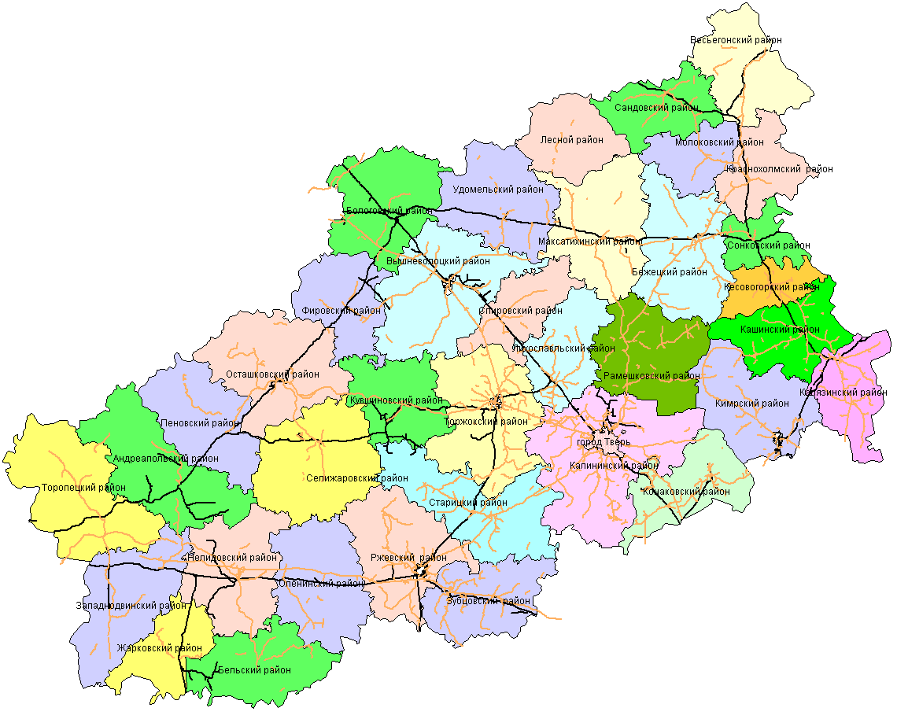
СТРУКТУРА ДИАЛИЗНОЙ СЛУЖБЫ НА НОЯБРЬ 2021 Г.
С УКАЗАНИЕМ КОЛИЧЕСТВА ПАЦИЕНТОВ ПО РАЙОНАМ
2
Отделение гемодиализа ГБУЗ «ОКБ»
12
8
1
Частные диализные центры «Гиппократ», «Британ. мед. компания» г. Ржев
3
1
Частный диализный центр «Гиппократ» г. В. Волочек
8
3
3
Частные диализные центры «Нефрос», «Нефролайн»,г. Тверь
24
4
5
1
4
1
15
8
6
2 чел. в
г. Великие Луки
2
1
107
3
23
23
2
1+8 чел. в
г. Клин
Всего 292 жителя Тверской области получают лечение гемодиализом
3
5
6
3
4

Slide 3
АНАЛИЗ ИСПОЛЬЗОВАНИЯ МОЩНОСТЕЙ ГЕМОДИАЛИЗНЫХ ЦЕНТРОВ ТВЕРСКОЙ ОБЛАСТИ
№ п/п | Отделение диализной помощи | Кол-во аппаратов, шт. | Минимальная пропускная способность за месяц, чел. | Фактический прием пациентов за месяц, чел. | Эффективность использования мощностей отделения, %
1 | 2 | 3 | 4 | 5 | 6
1 | ГБУЗ «ОКБ» г. Тверь | 33 | 160 | 71 | 44
2 | Нефрос (Тверь) | 20 | 120 | 62 | 52
3 | Нефролайн (Тверь) | 24 | 144 | 75 | 52
4 | ЧУ ЦП «Гиппократ» г. Ржев | 6 | 36 | 17 | 47
5 | Филиал ООО «Британской медицинской компании» г. Ржев | 6 | 36 | 30 | 83
6 | ЧУ ЦП «Гиппократ» г. Вышний Волочек | 10 | 60 | 47 | 78

Slide 4
ИНФОРМАЦИЯ О ВЫПЛАТАХ КОМПЕНСАЦИИ ГРАЖДАНАМ,
ЗА ПРОЕЗД К МЕСТУ ЛЕЧЕНИЯ ГЕМОДИАЛИЗОМ
тыс. руб.
Год | Кол-во получателей ГСП, чел. | Объем средств, тыс. руб.
2017 | 268 | 33 536,96
2018 | 281 | 53 558,87
2019 | 319 | 56 094,50
2020 | 319 | 61 696,34
2021 (прогноз) | 322 | 70 629,00

Slide 5
ОПЫТ РЕГИОНОВ
I. Компенсация понесенных расходов
Тульская область | в учреждения здравоохранения Тульской области вне населенного пункта постоянного проживания и обратно | в размере фактических расходов | ж/д транспорт в общем вагоне пассажирского поезда; автотранспорт на пригородных и межмуниципальных маршрутах
 |  | в размере стоимости проезда на автотранспорте на пригородных и межмуниципальных маршрутах | личный автотранспорт
Смоленская область | по территории Смоленской области к месту получения программного гемодиализа и обратно | в размере суммарной стоимости проездных документов | на общественном и заказном транспорте

Slide 6
ОПЫТ РЕГИОНОВ
(продолжение)
I. Компенсация понесенных расходов
Брянская область | к месту лечения и обратно | фактически понесенные расходы | ж/д транспорт в поездах дальнего следования; транспорт общего пользования междугороднего автобусного сообщения
 |  | исходя из стоимости проезда за каждый километр пробега в автобусе общ. типа и дальности | личный автотранспорт
Орловская область | в медицинские организации независимо от организационно-правовой формы, расположенных на территории Орловской области и обратно – вне нас. пункта жительства/пребывания | в размере фактических расходов | /вид транспорта не указан/

Slide 7
ОПЫТ РЕГИОНОВ
(продолжение)
2. Фиксированная выплата
Вологодская область | ежемесячное социальное пособие лицам с хронической почечной недостаточностью, получающим лечение методом диализа | 1 500 руб. в месяц | назначение без учета доходов
Липецкая область | в течении календарного года один раз - на возмещение транспортных расходов гражданам, находящимся на амбулаторном лечении программным гемодиализом | 10 000 руб. в год | гражданам, проживающих в Липецке, Ельце
 |  | 25 000 руб. в год | гражданам, проживающих в других муниципальных образованиях Липецкой области

Slide 8
ОПЫТ РЕГИОНОВ
(продолжение)
3. Осуществление перевозки через процедуру торгов (44-ФЗ)
Московская область | проведение торговых процедур на оказание транспортных услуг по перевозке пациентов на гемодиализ | Государственные Бюджетные Учреждения Здравоохранения | закрепление пациентов за клиниками; разработка графиков процедур; доставка к месту проведения и обратно
Пермский край
Свердловская область
Белгородская область | проведение торговых процедур на оказание транспортных услуг по перевозке пациентов на гемодиализ | Администрации городских/сельских поселений | доставка к месту проведения и обратно

Slide 9
ПРЕДЛОЖЕНИЯ ПО СОВЕРШЕНСТВОВАНИЮ МЕРЫ
СОЦИАЛЬНОЙ ПОДДЕРЖКИ
Цель:
Сокращение расходов и контроль над ними
Обязательное условие:
Обеспечение доставки всех пациентов
Совершенствование действующего порядка компенсации расходов на доставку пациентов для проведения процедуры гемодиализа
1
Организация транспортировки пациентов через проведения торговых процедур учреждениями здравоохранения на оказание транспортных услуг по перевозке пациентов на гемодиализ
2
3
Доставка пациентов на гемодиализ транспортом учреждений здравоохранения
ПЕРСПЕКТИВА РАЗВИТИЯ ДИАЛИЗНОЙ СЛУЖБЫ
В ТВЕРСКОЙ ОБЛАСТИ
Открытие дополнительно трех диализных отделений на базе государственных лечебных учреждений

Slide 10
ПЛАНИРУЕМАЯ СТРУКТУРА ДИАЛИЗНОЙ СЛУЖБЫ
НА БАЗЕ ГОСУДАРСТВЕННЫХ ЛЕЧЕБНЫХ УЧРЕЖДЕНИЙ С КОЛИЧЕСТВОМ ОБСЛУЖИВАЕМЫХ ПАЦИЕНТОВ
Отделение гемодиализа ГБУЗ «ОКБ»
Отделение гемодиализа ЦРБ г. Ржев
Отделение гемодиализа ЦРБ г. В. Волочек
Отделение гемодиализа ЦРБ г. Кимры
Отделение гемодиализа ЦРБ г. Конаково
25
Отделение гемодиализа ЦРБ г. Бежецк
37
25
165
35
40

Slide 11
ВНОВЬ СОЗДАВАЕМЫЕ ОТДЕЛЕНИЯ ДИАЛИЗНОЙ СЛУЖБЫ НА БАЗЕ ГОСУДАРСТВЕННЫХ ЛЕЧЕБНЫХ УЧРЕЖДЕНИЙ (продолжение)
№ п/п | Отделение гемодиализа | Кол-во аппаратов «Искусственная почка», шт. | Кол-во пациентов, чел. | Районы обслуживания
1 | Отделение гемодиализа ЦРБ г. Кимры | 6 | 25 | Кимрский, Кашинский, Калязинский
2 | Отделение гемодиализа ЦРБ г. Конаково | 7 | 35 | г.Конаково, Конаковский
3 | Отделение гемодиализа ЦРБ г. Бежецк | 6 | 25 | Бежецкий, Сандовский, Сонковский, Рамешковский, Максатихинский, Лесной, Краснохолмский, Молоковский, Кесовогорский, Весьегонский
Потребность в кадрах на 1 отделение гемодиализа
(при круглосуточном режиме работы отделения)
* Подготовка врачей-нефрологов производится из врачей терапевтов путем прохождения первичной профессиональной специализации в течении 4-х месяцев или ординатура по профилю нефрология в течении 2-х лет
№ п/п | Должность | Кол-во человек
1 | Заведующий отделением врач-нефролог | 1
2 | Врач-нефролог | 3
3 | Медицинская сестра процедурной (диализного зала) | 10
4 | Инженер (техник) | 1

Slide 12
ФИНАНСОВОЕ ОБОСНОВАНИЕ ОТКРЫТИЯ ОТДЕЛЕНИЯ ДИАЛИЗНОЙ СЛУЖБЫ НА БАЗЕ ГОСУДАРСТВЕННОГО ЛЕЧЕБНОГО УЧРЕЖДЕНИЯ НА 25 ПАЦИЕНТОВ (продолжение)
система водоподготовки,
6 аппаратов «Искусственная почка»
кресла –кровати
Ориентировочная стоимость составит 20,9 млн руб.
Областной бюджет
минимальная S отделения гемодиализа – 200 м.кв.
Расходы на капитальный ремонт – 5 млн руб.
Кадровое обеспечение
15 штатных единиц
4 832,0 руб. – на оказание медицинской услуги
(финансируется за счет ОМС)
4 832,0 руб.* 13 процедур *25 чел. =
1 570,4 тыс. руб./месяц
Федеральный бюджет*
* перераспределение средств федерального бюджета от существующих гемодиализных отделений к вновь образованным

Slide 13

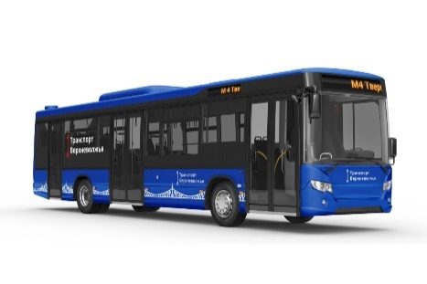

I. ПРЕДЛОЖЕНИЯ ПО ИЗМЕНЕНИЮ ПОРЯДКА ОКАЗАНИЯ АДРЕСНОЙ СОЦИАЛЬНОЙ ПОМОЩИ ГРАЖДАН, НУЖДАЮЩИХСЯ В ПРОЦЕДУРЕ ГЕМОДИАЛИЗА
Варианты компенсации расходов
Способ доставки
Расчет компенсации
личный транспорт
исходя из фактических расходов на бензин
общественный транспорт
на основании проездных документов
заказной транспорт
рассчитывается по формуле

Slide 14
ПРИМЕРНЫЙ РАСЧЕТ ТАРИФА ДЛЯ КОМПЕНСАЦИИ ЗАКАЗНОГО ТРАНСПОРТА (продолжение)
!!! Поручить расчет РЭК
ТАРИФ ЗА 1 КМ
Расход бензина
Заработная плата
Накладные расходы
на 100 км 10 л (смешанный цикл)
1 км – 4,92 руб.
среднемесячный доход
от трудовой деятельности в Тверской области
32 304 руб.
1 час = 201,9 руб. + (201,9*0,302 (налог)) = 262,87 руб.
1 км = 3,29 руб. (80 км/час)
(4,92+3,29)*15% = 1,23 руб.
4,92 руб. + 3,29 руб. + 1,23 руб. = 9,44 руб.
(без учёта времени простоя при ожидании)

Slide 15
РАСЧЕТ СУММЫ КОМПЕНСАЦИИ ПРОЕЗДА ПРИ ИСПОЛЬЗОВАНИИ ЗАКАЗНОГО ТРАНСПОРТА (продолжение)
К = 2S x T x n
К - сумма компенсации расходов по оплате проезда на заказном транспорте от места жительства на территории Тверской области к месту получения гемодиализа и обратно;
2S - удвоенное расстояние от места проживания до медицинской организации, оказывающей процедуру гемодиализа;
Т – тариф на перевозку одного пассажира за каждый километр пути;
n – количество поездок
Потребность в средствах областного бюджета на выплату компенсации проезда составит 47,0 млн руб.
Уменьшение расходов областного бюджета на 33,4% (на 23 млн. руб.) без учета оплаты простоя во время ожидания пациента

Slide 16
II. ОРГАНИЗАЦИЯ ТРАНСПОРТИРОВКИ ПАЦИЕНТОВ
НА ПРИМЕРЕ МОСКОВСКОЙ ОБЛАСТИ
Распоряжение Министерства здравоохранения МО от 30.12.20 №190-р
Мед. организация
гос. системы здравоохранения МО
Мед. организация,
оказывающая процедуру гемодиализа
Определяет способ транспортировки пациента
сколько,
как,
откуда,
куда
данные о прикрепле-
нии
Электронный регион. регистр пациентов в государ-ственной автоматизи-рованной системе учета (ГАСУ)
Определяет потребность в частоте, Составляет график процедур
Прикрепляет пациента к ближайшему гемодиализному центру (при невозможности – к любому, НО с обязательным переводом в ближайший)
график
процедур
При прекращении процедуры, изменениях в частоте и графике информирует медучреждение
Определяет потребность в сопровождении мед работником
Специалист Мин.здрава МО
сформированный
объем
тех. задания
Контролирует ведение Регистра
Определяет потребность в транспортном обеспечении для осуществления доставки
Ведет учет свободных мест для гемодиализа
Ежемесячно перераспределяет пациентов по ближайшим центрам
Проводит конкурсные процедуры
Организует доставку

Slide 17
МОСКОВСКАЯ ОБЛАСТЬ: РЕГЛАМЕНТ
Распоряжение Министерства здравоохранения МО от 30.12.20 №190-р
…в гемодиализные центры медицинских организаций государственной системы здравоохранения МО и другие медицинские организации…
… для пациентов, постоянно зарегистрированных на территории МО
При оформлении направления на транспортировку…информация … вносится в регистр пациентов …
Транспортировка … осуществляется медицинской организацией, на территории обслуживания которой фактически проживает пациент, согласно сформированным маршрутам.
Медицинской организацией … формируются оптимальные, в том числе групповые маршруты сбора и доставки пациентов.
Пациент может прикрепиться к любому центру гемодиализа по его заявлению, при этом транспортировка будет осуществляться им самостоятельно.

Slide 18
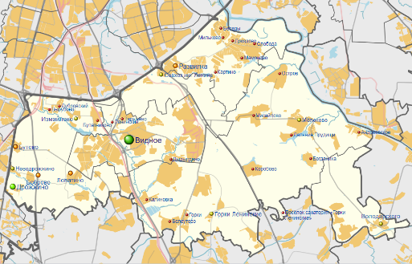
МОСКОВСКАЯ ОБЛАСТЬ: РЕАЛИЗАЦИЯ
Организация перевозки ГБУЗ МО «Видновская районная клиническая больница»
Пациенты закреплены за отделением ООО Фирма «Гальмед», расположенном по адресу: г. Видное, пер. Клубный, д. 7, пом. 5 (распоряжение Минздрава МО от 22.06.21 №115-р)
Территория обслуживания ГБУЗ – Ленинский городской округ (г. Видное с административными территориями)
Площадь: 70 км * 70 км
Количество пациентов – 28 чел.
Проторгован контракт на оказание транспортных услуг по перевозке пациентов на гемодиализ на IV квартал 2021 г.
Объем закупки – 3 918 машино-часов за весь период
Начальная цена – 1 398 726 руб. (357,00 руб./час)
Победитель – 1 384 738,37 руб. (353,43 руб./час) (-1% к начальной цене)
Первые торговые процедуры стартовали с цены 700 руб./час (5 лет назад)
Если длительность маршрута в одну сторону менее 1 часа, то машина собирает 2-3 пациента
Время оказания услуги = время проезда (туда + обратно) + ожидание

Slide 19

III. ДОСТАВКА ПАЦИЕНТОВ НА ГЕМОДИАЛИЗ ТРАНСПОРТОМ
УЧРЕЖДЕНИЙ ЗДРАВООХРАНЕНИЯ
закупка транспорта
ДОПОЛНИТЕЛЬНЫЕ ПОТРЕБНОСТИ
увеличение штата водителей
неисправность транспортного средства/отсутствие замены
РИСКИ НЕ ПРЕДОСТАВЛЕНИЯ УСЛУГИ
кадровый дефицит/отсутствие возможности замены на период болезни водителей

Slide 20
МАТРИЦА ОЦЕНКИ ВАРИАНТОВ ПОДДЕРЖКИ ГРАЖДАН,
НУЖДАЮЩИХСЯ В ГЕМОДИАЛИЗЕ
№ п/п | Критерий оценки | Вар. 1 – компенсация расходов граждан (соцзащита) | Вар.2 – аутсорсинг (торговые процедуры – здравоохранение) | Вар. 3 – доставка собств. транспортом (здравоохранение)
1 | Сокращение текущих расходов | + | + | +
2 | Возможность контроля за предоставлением услуги и расходованием средств | - (возмещаем фактические затраты) | + (контроль через ГЛОНАСС ) | + (маршрутные листы)
3 | Гарантированность перевозки | - (ответственность ложится на заказчика услуги) | + (ответственность на исполнителе услуг) | - (нужно иметь резерв транспорта/водителе)
4 | Влияние на организацию гемодиализа (изменение в системе оказания гемодиализа) | - | + (оперативное реагирование на потребности: аппараты/ отделения/ частные партнеры/ логистика ведется поставщиком услуги)
5 | Возможность дальнейшей оптимизации | управление тарифом | групповые маршруты/ оптимальные маршруты/ перераспределение пациентов/эффект от торговых процедур | групповые маршруты/ оптимальные маршруты/ перераспределение пациентов

Slide 21
ОЦЕНКА РИСКОВ
Цель:
Сокращение расходов и контроль над ними
Обязательное условие:
Обеспечение доставки всех пациентов
вариант 1 - сокращение размера компенсации
вариант 2 и 3 – перевозка пациентов
риск отказа перевозчиков в доставке
обеспечим доставку в полном объеме
риск не обеспечить доставку всех пациентов
угроза COVID-19

Slide 22
ПРЕДЛОЖЕНИЯ
1. Одобрить выделение дополнительных средств на 2021 год
в объеме 14 599,9 тыс. руб. путем перераспределения внутри отрасли
2. Минздраву организовать проведение пилотного проекта по доставке пациентов, проживающих на территории Конаковского, Кимрского районов, в медицинские учреждения для гемодиализа, осуществив закупку транспортной услуги по перевозке с 01.07.2022
3. Минсоцзащите продолжить осуществление компенсации транспортных расходов пациентов на действующих условиях за исключением пилотных территорий в 2022 году
4. РЭК рассчитать тариф на перевозку пассажиров заказным транспортом до 01.04.2022 для дальнейшего применения при расчете компенсации

